Slide 1
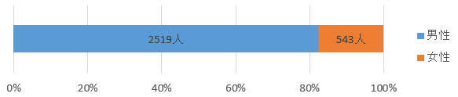
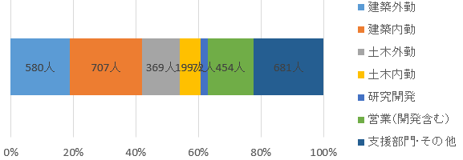
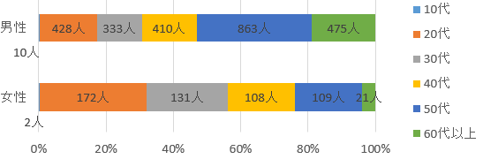
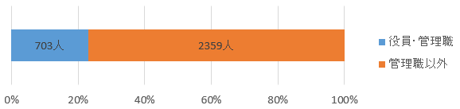
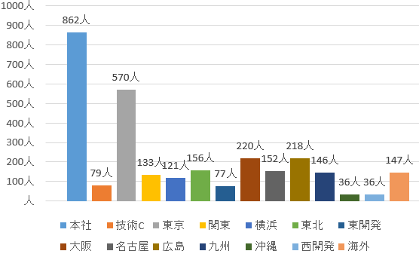
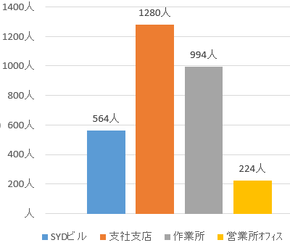
❖プロフィール
【性別】
【職務】
【年代】
【役職】
【所属】
【勤務場所】

Slide 2
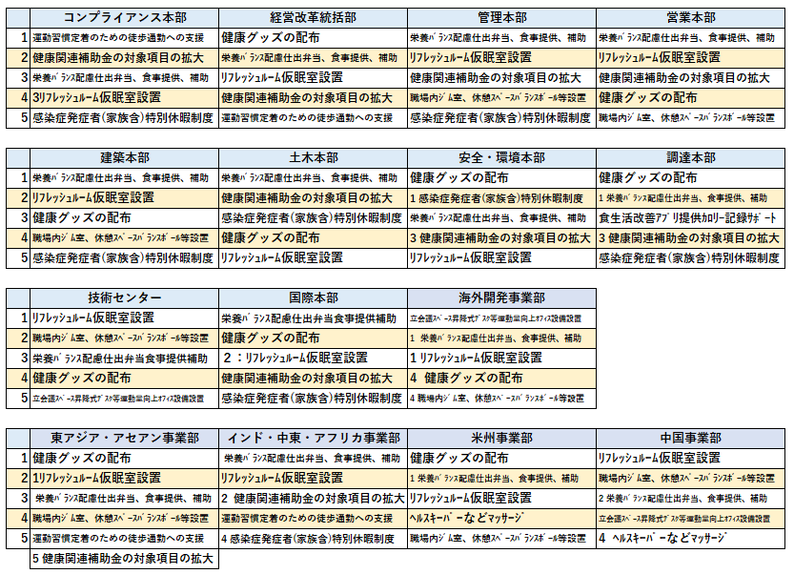
従業員の健康課題の把握と必要な対策
■健康経営の施策・導入の実施を希望 本社・海外のベスト５

Slide 3
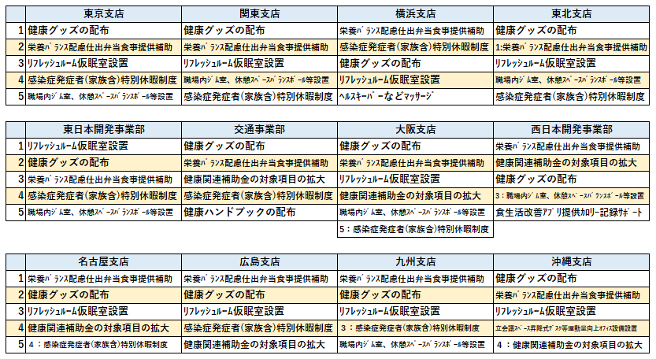
従業員の健康課題の把握と必要な対策
■健康経営の施策・導入の実施を希望 支店のベスト５

Slide 4
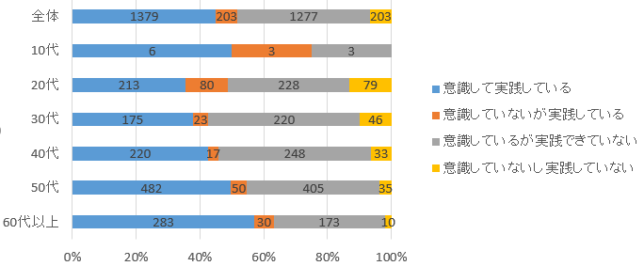
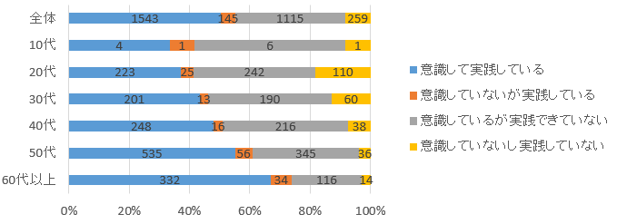
健康増進・生活習慣病対策 【運動】【食生活】
■Q５ 健康保持のため日常的に運動することを意識しているか
■Q６ 健康保持のために、日常的な食生活において意識していることはありますか

Slide 5
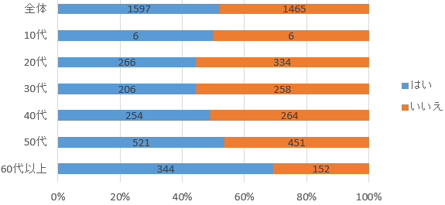
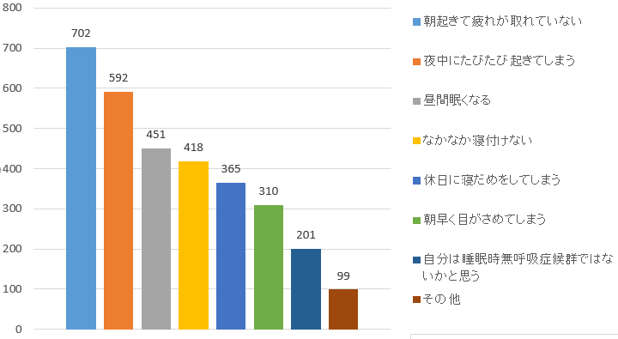
健康増進・生活習慣病対策 【睡眠】
■Q７ 睡眠で十分休養が取れていますか
■Q8 「いいえ」と答えた方、睡眠にあたり気になることはありますか（複数可）

Slide 6
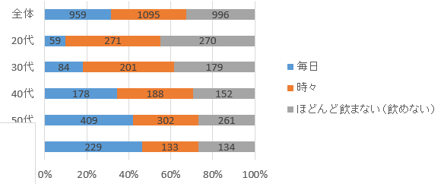
健康増進・生活習慣病対策 【睡眠】 【飲酒】
■Q9 お酒を飲む頻度について最も当てはまるものを選択してください

Slide 7
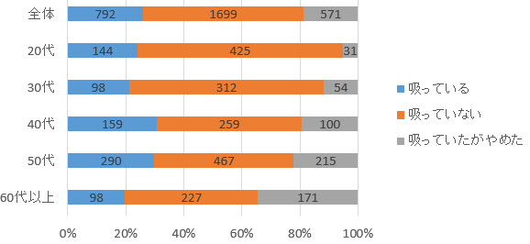
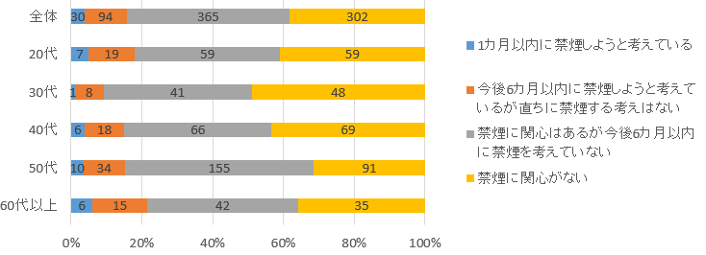
健康増進・生活習慣病対策 【喫煙】
■Q10 現在、たばこ（紙巻、電子タバコ）を習慣的に吸っていますか
■Q11 吸っている方は禁煙に関心がありますか

Slide 8
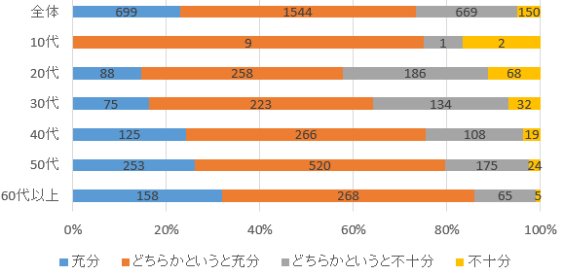
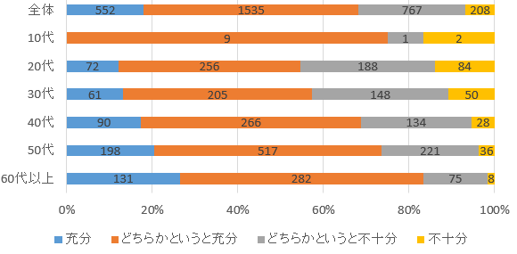
④ ワークエンゲージメント:従業員や組織の活性度について
■Q12 現在、仕事への熱意の程度は次のどれにあたりますか
現在の仕事から得られる活力はどの程度ですか

Slide 9
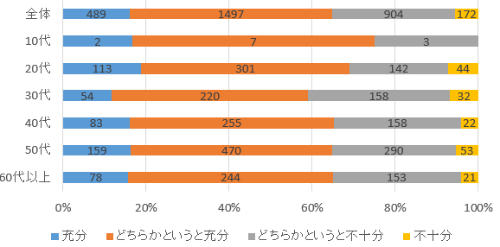
ワークエンゲージメント:従業員や組織の活性度について
■Q13 職場内のコミュニケーションの活性度合いはどの程度ですか。

Slide 10
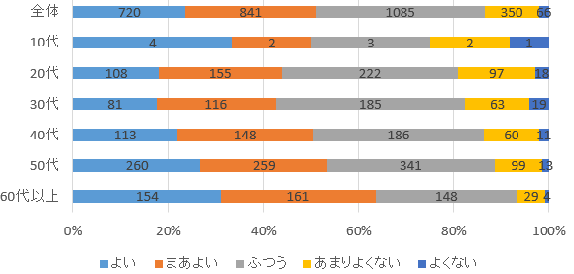
⑤ 主観的健康感:プレゼンティーズムについて
■Q15 あなたの直近一ヵ月の健康状態について、以下からあてはまる選択肢を選んでください

